Slide 2
Aftrap

Slide 3
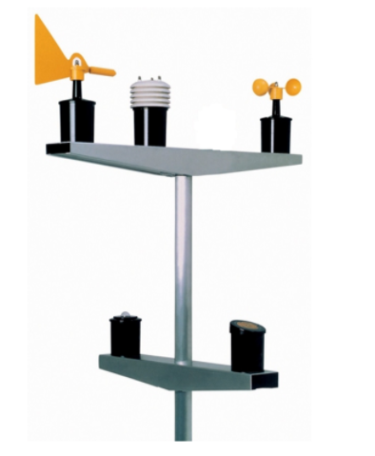
Onderhoud aan sensoren
Noem eens een aantal sensoren in of buiten de kas
Temperatuurmeter
Windsnelheidsmeter
Windrichtingmeter
Regen meter
Lichtmeter (solarimeter)
Sneeuwmeter
Neerslag intensiteitsmeter
Buiten RV sensor
PAR sensor
Uitstralingsmeter
Sneeuwdetector
Meetbox
Elektronische meetbox
CO2 meter

Slide 4
Meteo mast
Hou rekening bij het plaatsen van de meteomast met de volgende zaken:
Zorg dat het weerstation ongeveer 2 meter boven het kasdek of schuurdak uitsteekt.
Plaats het weerstation niet in de buurt of in de luwte van bijvoorbeeld gebouwen of bomen.
Niet in de buurt van warmteafgevende voorwerpen, zoals schoorstenen ofventilatieopeningen.
Plaats het weerstation niet in de buurt van daksproeiers.
Plaats het weerstation zodanig dat er geen schaduw op valt. (Houd er rekening mee dat de schaduwval gedurende de dag verandert)

Slide 5
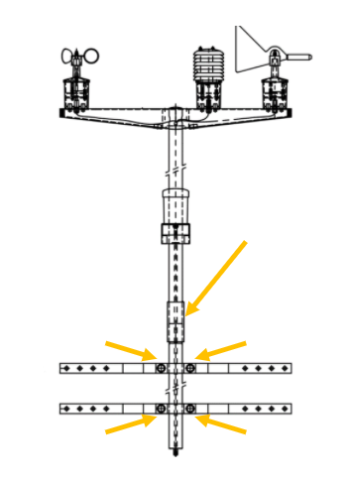
Onderhoud meteomast
Controleer de bevestigingsbouten van de meteomast.
Draai ze indien nodig goed vast
Controleer dit minimaal 1 keer per jaar.

Slide 6
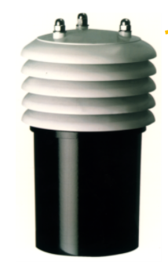
Buitentemperatuur sensor
De buitentemperatuursensor meet de buitentemperatuur.
Het onderhoud van deze sensor heeft grote invloed op het energie verbruik, kwaliteit en kwantiteit van het gewas.
Afhankelijk van deze meting wordt gestuurd:
Verwarming
Openen en sluiten doek
Openen en sluiten luchtramen
Onderhoud:
1 keer per jaar reinigen met vochtige doek en een mild reinigingsmiddel

Slide 7
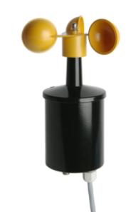
Windsnelheidssensor
De windsnelheidssensor meet de windsnelheid buiten de kas.
Afhankelijk van deze meting wordt het openen en sluiten van de ramen gecontroleerd.
De hoeveelheid wind bepaalt of de ramen geopend kunnen worden en hoe ver. Bij storm zorgt deze meter ervoor dat de ramen dicht lopen.
Onderhoud: 1 keer per jaar reinigen met vochtige doek en een mild reinigingsmiddel

Slide 8
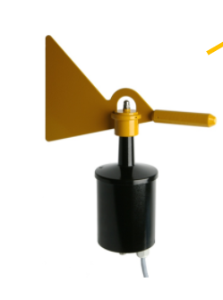
Windrichtingsensor
De windrichtingssensor meet de windrichting.
Als de sensor niet precies richting noorden staat, kan dit ertoe leiden dat de luchtramen aan de verkeerde kant open gaan.
Dit kan een zeer negatief effect hebben op de luchtvochtigheid in de kas en bij extreme gevallen (storm) tot schade aan de kas
Onderhoud: 1 keer per jaar reinigen met vochtige doek en een mild reinigingsmiddel

Slide 9
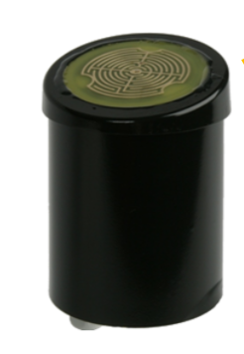
Regensensor
De regensensor meet of het regent
Afhankelijk van deze meting gaan de luchtramen open of dicht.
Onderhoud: 1 keer per jaar reinigen met vochtige doek en een mild reinigingsmiddel.
Let op: gebruik géén agressieve of schurende schoonmaakmiddelen, deze beschadigen het contactoppervlak van de regensensor.

Slide 10
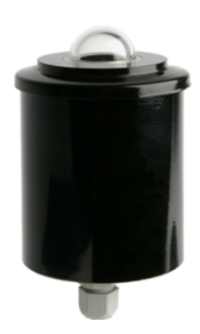
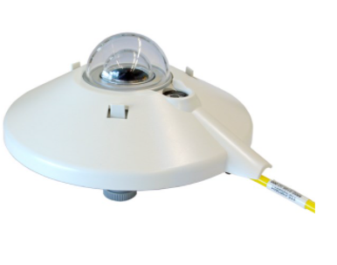
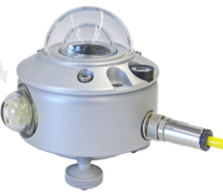
Solari-sensor
Deze zijn er in verschillende uitvoeringen.
Ze meten de stralingsintensiteit.
Afhankelijk van deze metingen:
Gaan de doeken open of dicht
Openen of sluiten de ramen
Wordt het groeilicht aangestuurd
Onderhoud: 1 keer per jaar reinigen met vochtige doek en een mild reinigingsmiddel.
De solari-sensors zijn voor levering gekalibreerd. Laat de meters 1 keer per jaar door de dealer controleren om correcte metingen te garanderen .

Slide 11
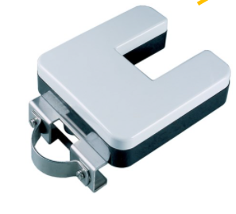
Neerslag intensiteitsmeter
De neerslagintensiteitsmeter meet de hoeveelheid neerslag, aan de hand van deze meter wordt bepaald in hoeverre de ramen open of dicht gaan
Onderhoud:
Controleer de meter elke 3 maanden op vervuiling zoals spinnenwebben.
Reinig het apparaat met een vochtige doek en mild reinigingsmiddel. Gebruik geen agressieve reinigingsmiddelen
of schuurmiddelen.

Slide 12
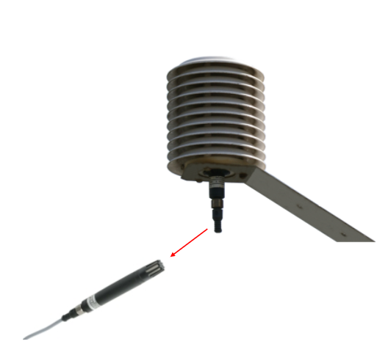
Buiten RV-sensor
De buiten RV-sensor meet de RV buiten de kas. Afhankelijk van deze meting gaan de ramen open of dicht en is de luchtvochtigheid in de kas te regelen.
Onderhoud: 1 keer per jaar schoonmaken.
Draai de klemschroef aan de onderkant los en neem de sensor uit de beschermkap.
Verwijder het vuil aan de binnen en de buitenkant met een vochtige doek, indien nodig met een milde zeep.

Slide 13
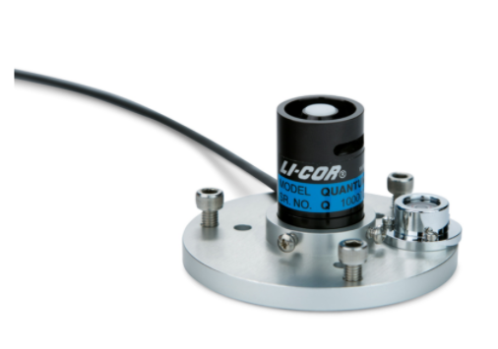
PAR-sensor
De PAR-sensor meet het specifieke deel van het lichtspectrum dat de plant in groei omzet.
Afhankelijk van deze meting worden de schermen geopend of gesloten en gaan de groeilampen uit of aan
Onderhoud:
Elke 3 maanden reinigen met een vochtige doek en een mild reinigingsmiddel. Andere reinigingsmiddelen kunnen de sensor beschadigen!
Zorg ervoor dat de sensor precies horizontaal staat!, de steun is hiervoor voorzien van een waterpas. De PAR-sensor is voor levering gekalibreerd. Geadviseerd wordt om de meter elke 2 jaar te vervangen.

Slide 14
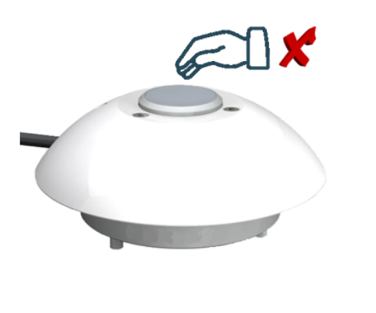
Uitstralingsmeter
De uitstralingsmeter meet de warmtestraling van de kas tot aan de hemel.
Afhankelijk van de meting wordt het openen en sluiten van de doeken geregeld.
Onderhoud:
Reinig het venster met een vochtige doek en eventueel met alcohol elke 3 maanden.
Zorg dat de sensor waterpas blijft!
Raak het oppervlak van de sensor niet aan en druk er niet op met blote handen.
De sensor is bij levering gekalibreerd. Laat de sensor elke 2 jaar door de leverancier controleren

Slide 15
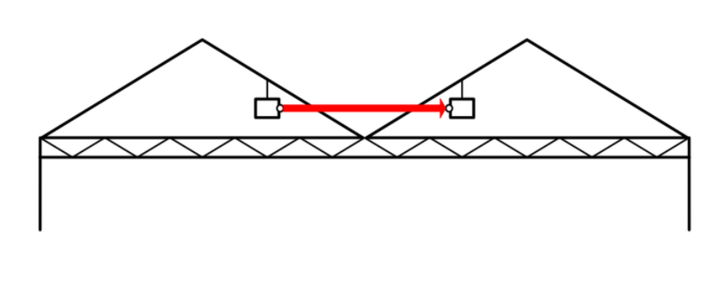
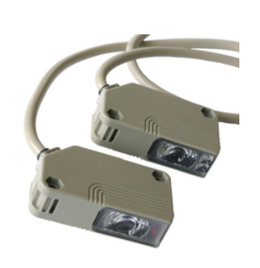
Sneeuw detector
De sneeuw detector zit onder het dek van de kas. Deze sensor detecteert de sneeuwlaag op het dek. Hij werkt als een beveiliging om te voorkomen dat het gewicht van de sneeuw te groot wordt.
Om van de sneeuw af te komen wordt de verwarming bovenin de kas extra verwarmt of wordt er een kier in het doek getrokken.
Onderhoud:
1 keer per jaar schoonmaken met vochtige doek en mild reinigingsmiddel. Hou ook het kasdek rond de sensor schoon om een goede doorschijnendheid te garanderen.

Slide 16
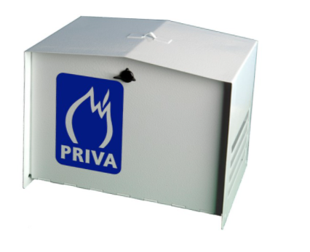
Meetbox
Het onderhoud van de meetbox heeft invloed op de temperatuur en RV.
Als de meeting niet nauwkeurig is kan dit er toe leiden dat er onnodig energie wordt gebruikt voor de verwarming of dat er verkeert wordt ingegrepen bij een te hoge RV.
Onderhoud:
Vochtigheid en staat Hygrowick kousje controleren
Vloeistofreservoir bijvullen
Schoonmaken vloeistofreservoir
Ventilator controleren en schoonmaken.

Slide 17
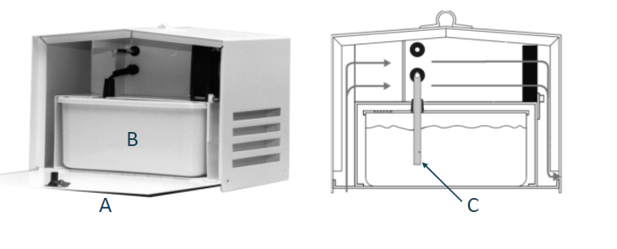
Meetbox
A = vloeistofreservoir
C = Hygrowick kousje

Slide 18
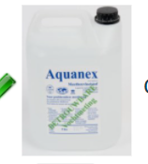
Meetbox bijvullen
Vul altijd bij met Aquanex-vloeistof, deze bevat additieven om algen en bacteriegroei tegen te gaan.
Zo werkt het Hygrowick kousje beter en secuurder.
Gebruik nooit zuiver leidingwater of condensatiewater van de rookgascondensor, hierdoor kunnen de temperatuurmeters beschadigen!

Slide 19
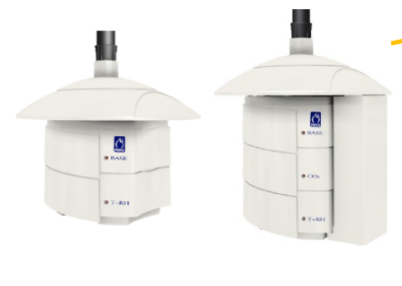
Elektronische meetbox
Het onderhoud van de meetbox heeft invloed op de temperatuur en RV.
Als de meeting niet nauwkeurig is kan dit er toe leiden dat er onnodig energie wordt gebruikt voor de verwarming of dat er verkeert wordt ingegrepen bij een te hoge RV.
Onderhoud:
Buitenkant regelmatig met vochtige doek en mild schoonmaakmiddel schoonmaken.
Filter 1 keer per jaar vervangen.
Sensor om de 2 jaar vervangen.

Slide 20
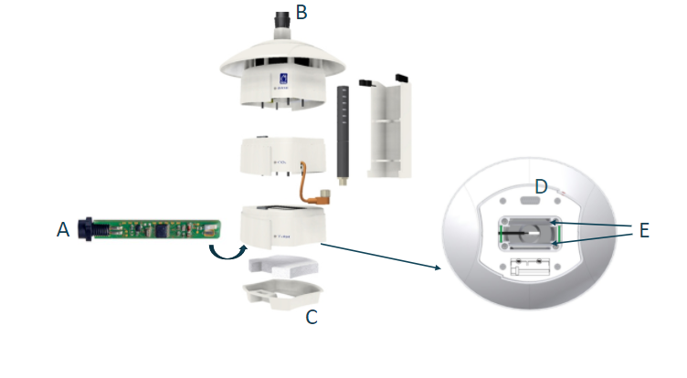
Elektronische meetbox
A = Sensor
B = Connector aansluitkabel
C = Filterhouder met filter
D = Bescherming connector

Slide 21
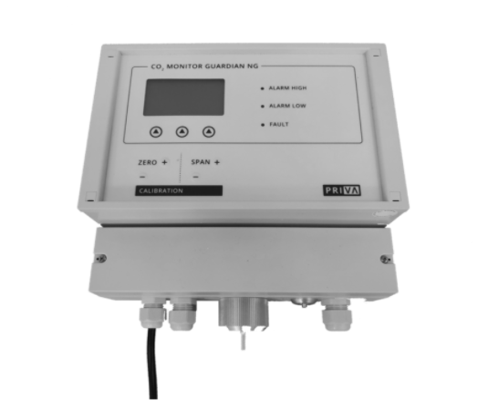
CO2 monitor
Voor de groei van het gewas is het belangrijk om optimale hoeveelheid CO2 in de kas te hebben.
De CO2 meter meet de concentratie en aan de hand van deze meting kan CO2 worden bijgevoegd.
Onderhoud:
Regelmatig schoonmaken met vochtige doek en mild reinigingsmiddel. Zorg dat er geen water in de gasopening komt!
1 keer per jaar kalibreren, uitvoering is per apparaat verschillend. Meestal kalibreren op 2 niveaus. Er is kalibreer gas met 0 ppm, 900 ppm en 2600 ppm

